Slide 1

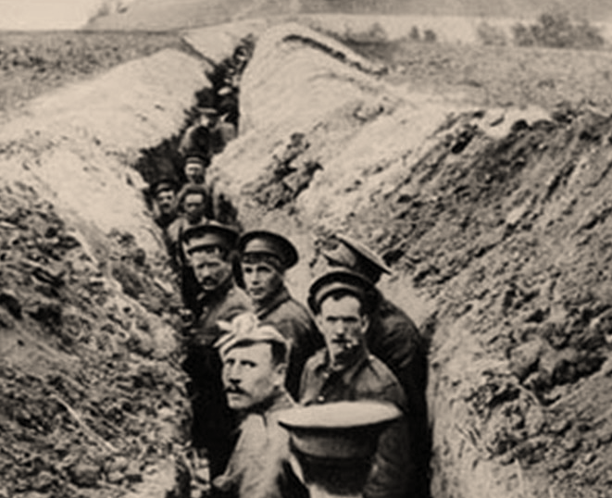
БЕЛАРУСЬ В СИСТЕМЕ МЕЖДУНАРОДНЫХ ОТНОШЕНИЙ В XIX – НАЧАЛЕ ХХ В.
30
История Беларуси (подготовительный курс)
Ситник П.В.
2022

Slide 2
Программа
Положение белорусских земель после вхождения в состав Российской империи.
«План Огинского».
Ситуация в Беларуси в период Отечественной войны 1812 г.
Политика французских властей на белорусских землях. Характер войны для раз- личных слоёв населения.
Результаты войны для Беларуси.
Положение Беларуси в годы Первой мировой войны. Оккупация западной части Беларуси германскими войсками.
Политика германских властей.
Восточная часть Беларуси в условиях Первой мировой войны. Беженство.

Slide 3
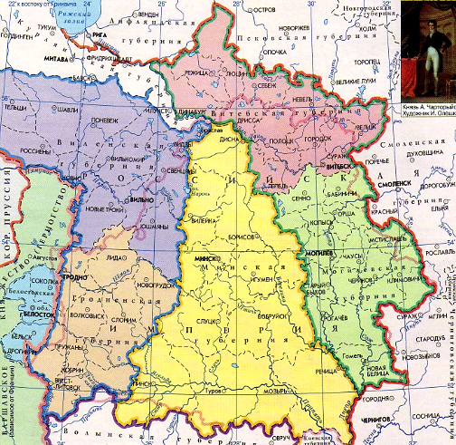

Положение белорусских земель после вхождения в состав Российской империи
Административно-территориальное деление Беларуси в начале XIX в.
1
К началу XIX в. белорусские земли бы- ли включены в состав Российской импе- рии. Они вошли в состав двух генерал- губернаторств. В состав Литовского ге- нерал-губернаторства вошли Виленс- кая (1), Гродненская (2) и Минская (3) губернии. По Тильзитскому миру 1807 г. между Францией и Россией к России отошла территория Белостокского окру- га (А), включённого затем в состав Грод- ненской губернии.
3
1807
А
2

Slide 4
Положение белорусских земель после вхождения в состав Российской империи
Административно-территориальное деление Беларуси в начале XIX в.
1
3
2
В состав Белорусского генерал-губерна- торства вошли Витебская (1), Могилёв- ская (2) и Смоленская (3) губернии.

Slide 5
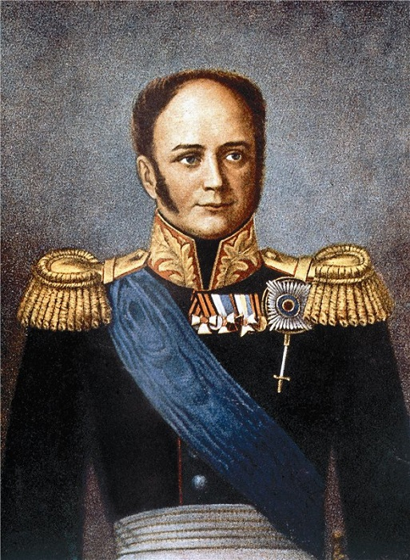
«План Огинского»
Александр I
После победы наполеоновской армии во франко-прус- ско-русской войне 1806-1807 гг. был подписан Тильзит- ский мир. По его условиям на территории прусской ча- сти Польши было создано Княжество (Герцогство) Вар- шавское. Шляхта Беларуси и Литвы рассматривала это образование как первый шаг к восстановлению объе- динённого с землями бывшего Великого Княжества Ли- товского Королевства Польского. С целью не допустить поддержки Наполеона помещиками западных губерний российский император Александр I заявил о своём на- мерении восстановить под управлением России Вели- кое Княжество Литовское.

Slide 6
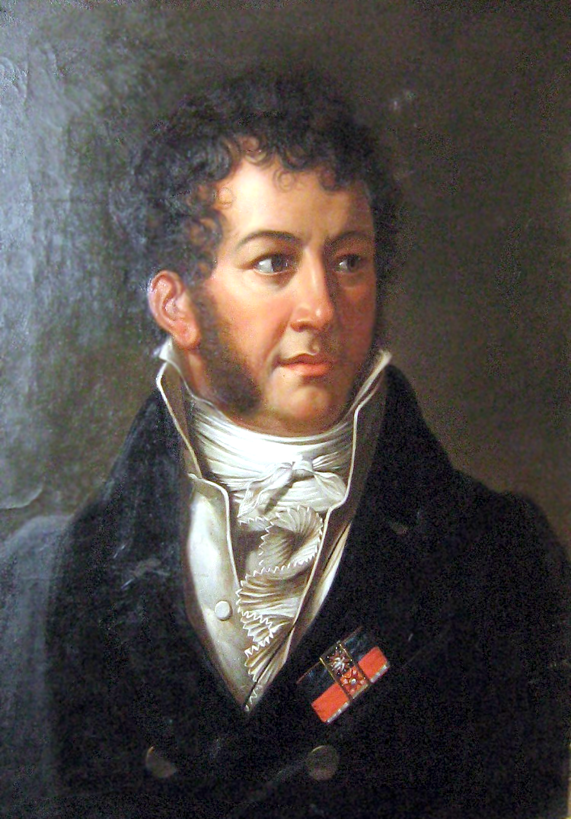
«План Огинского»
Михал Клеофас Огинский
По поручению императора в 1811-1812 гг. князь Михал Клеофас Огинский подготовил несколько памятных «За- писок» и вместе с князем Ф.К.Любецким, графом Л.Пля- тером разработал проект «Положения о правлении ав- тономным Великим Княжеством Литовским». Этот проект, предусматривавший автономию - широкое внут- реннее самоуправление, которое давалось восстанов- ленному ВКЛ, получил в истории название «план Огин- ского». Однако осуществление плана императором Александром І затягивалось, и он так и не был реализо- ван.

Slide 7
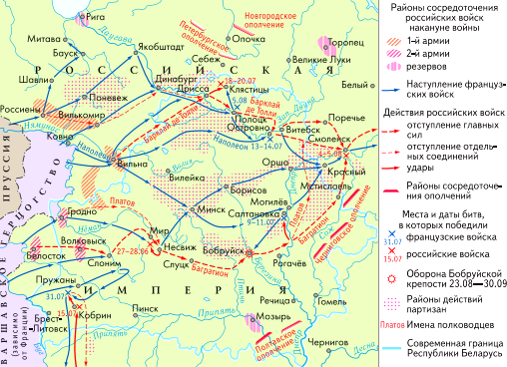
Ситуация в Беларуси в период Отечественной войны 1812 г.
Нашествие наполеоновской армии
600-тысячная армия французского императора Наполеона Бонапарта вступила в июне 1812 г. в пределы Российской империи, начав боевые действия на территории Беларуси. Первоначально французская сторона планировала разгромить русские армии в пригранич- ных боях, обосноваться в Вильне и вынудить Россию пойти на заключение мира. Но этот план не осуществился. Разбить русские армии на территории Беларуси не удалось. Отсту- пив, они объединились под Смоленском.

Slide 8
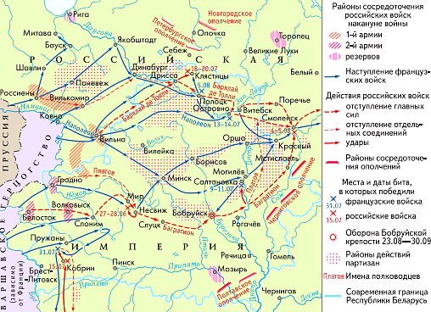
Ситуация в Беларуси в период Отечественной войны 1812 г.
Нашествие наполеоновской армии
Территория Беларуси стала ареной военных действий. Во время отступления в июне-июле 1812 г. российские войска вели ожесточенные бои под Кобрином, Миром, Салтановкой, Ос- тровно, Полоцком.

Slide 9
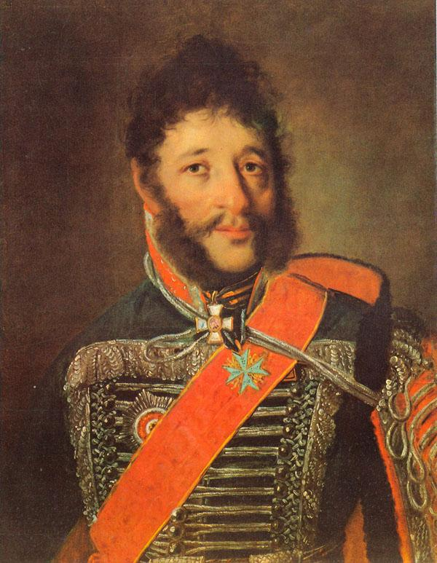
Ситуация в Беларуси в период Отечественной войны 1812 г.
Нашествие наполеоновской армии
Я.П.Кульнев
Первой значительной победой российских войск в войне 1812 г. стала битва под Клястица- ми около Полоцка. В ней отличился генерал-майор Яков Петрович Кульнев - один из луч- ших кавалерийских генералов российской армии по оценке Наполеона. Раненный ядром, которое оторвало ему обе ноги, генерал сорвал с мундира все свои ордена, чтобы против- ник не узнал о такой крупной потере. Последним усилием генерал завернулся в шинель простого солдата, потому что пожелал умереть как простой рядовой великой российской армии.

Slide 10
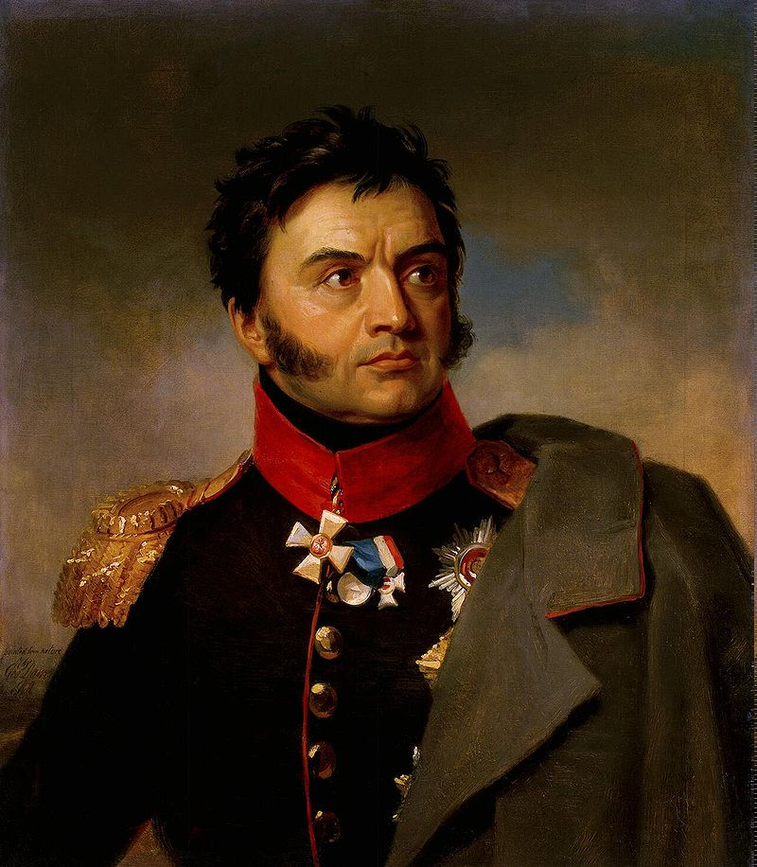
Ситуация в Беларуси в период Отечественной войны 1812 г.
Нашествие наполеоновской армии
Н.Н.Раевский
В июле 1812 г. в боях у д. Салтановка под Могилёвом совершил легендарный подвиг гене- рал Николай Николаевич Раевский. Когда один из русских полков начал отступать, генерал вместе с двумя несовершеннолетними сыновьями возглавил штыковую атаку, чем спас по- ложение.

Slide 11
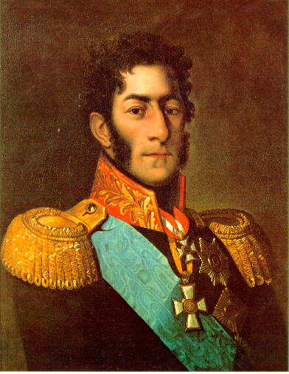
Ситуация в Беларуси в период Отечественной войны 1812 г.
П.И.Багратион
Четырёхмесячную осаду наполеоновских войск вы- держал гарнизон Бобруйской крепости. Здесь коман- дующий 2-й армией П.И.Багратион после ожесто- чённых боёв с неприятелем дал за стенами крепос- ти отдых солдатам, оставил раненых.

Slide 12
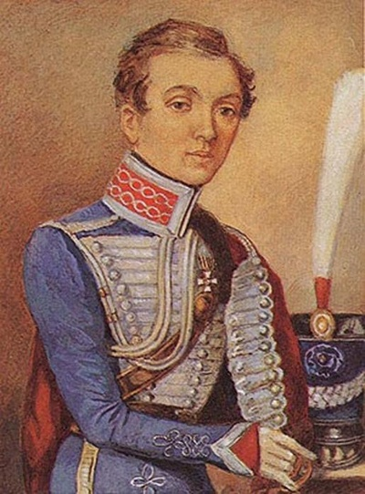
Ситуация в Беларуси в период Отечественной войны 1812 г.
Надежда Дурова
В боях под Смоленском участвовала Надежда Дурова - героиня войны 1812 г., первая в России женщина- офицер. В 1806 г., выдав себя на юношу, она поступи- ла на военную службу. С 1811 г. служила в Литовском уланском полку, расположенном в Гродно. Участвова- ла в Бородинском сражении. Затем была ординарцем М.И.Кутузова.

Slide 13
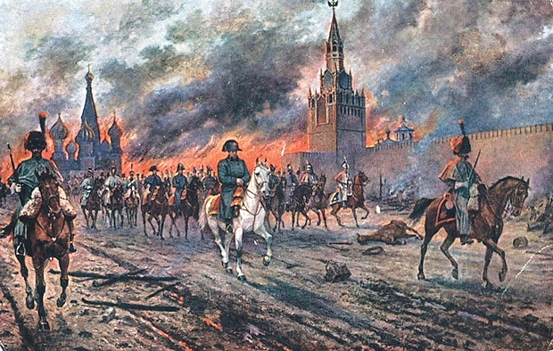
Ситуация в Беларуси в период Отечественной войны 1812 г.
Бегство Наполеона из Москвы
Осознав, что план молниеносного разгрома русских армий провалился, Наполеон склонял- ся к мысли закончить боевые действия в Витебске и начать мирные переговоры с Алексан- дром I. Однако французская армия могла сохранить свою боеспособность, только двигаясь вперёд. А впереди были Бородинская битва в августе 1812 г., захват Москвы и бегство из неё.

Slide 14
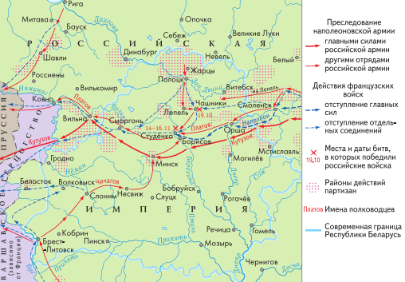
Ситуация в Беларуси в период Отечественной войны 1812 г.
Изгнание наполеоновской армии
Во время отступления наполеоновской армии осенью 1812 г. боевые действия во второй раз прокатились по белорусской земле. К 6 октября был освобождён Витебск, к 8 октября – Полоцк. 4 ноября 1912 г. был освобождён Минск, 9 ноября - Борисов, 12 ноября - Могилёв.

Slide 15
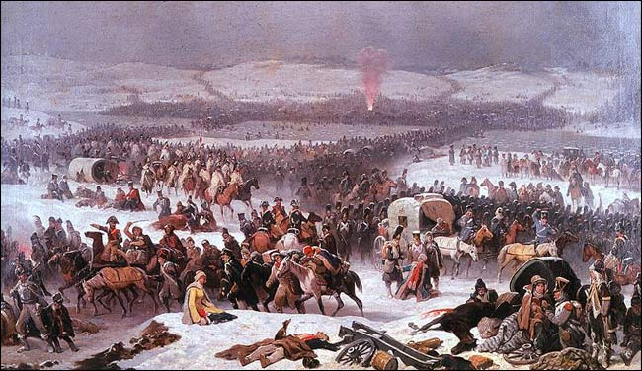
Ситуация в Беларуси в период Отечественной войны 1812 г.
Разгром армии Наполеона на р. Березина у д. Студёнка
Решающая битва произошла 16-17 ноября 1812 г. под Борисовом возле деревни Студёнка. Здесь при переправе через Березину на другом берегу оказалась только десятая часть «Великой армии» Наполеона.

Slide 16
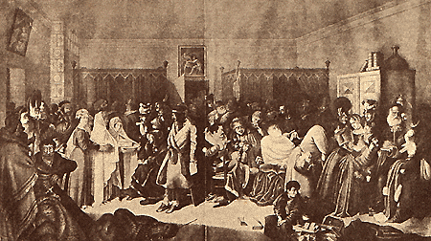
Политика французских властей на белорусских землях. Ха- рактер войны для различных слоев населения
Наполеон в Вильно
С приходом наполеоновских войск польская и ополяченная шляхта надеялась на воссозда- ние им Речи Посполитой и Великого Княжества Литовского. Шляхтичи приветствовали при- ход Наполеона и поступали на службу в его армию. Приказом Наполеона 19 июня 1812 г. в Вильно было создано Временное правительство ВКЛ, которое занималось прежде всего обеспечением французской армии провизией для солдат и контролировалось французской администрацией. Поддержала Наполеона и католическая церковь в надежде восстановить своё влияние.

Slide 17
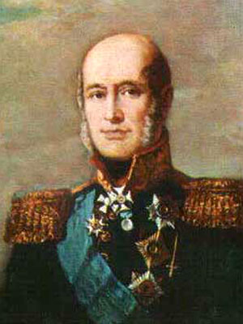
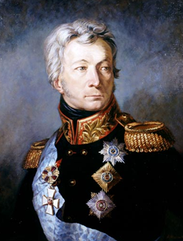
Политика французских властей на белорусских землях. Ха- рактер войны для различных слоев населения
М.Барклай де Толли
П.Багратион
А.Тормасов
Войскам Наполеона на землях Беларуси противостояли русские войска. Командование ими осуществляли генералы М.Барклай де Толли (командующий 1-й армией), П.Багратион (ко- мандующий 2-й армией) и А.Тормасов (командующий 3-й армией). Войска русской армии были укомплектованы рекрутами, набранными также и из белорусских губерний. Их было значительно больше по сравнению с теми жителями Беларуси, которые находились в сос- таве войск Наполеона.

Slide 18
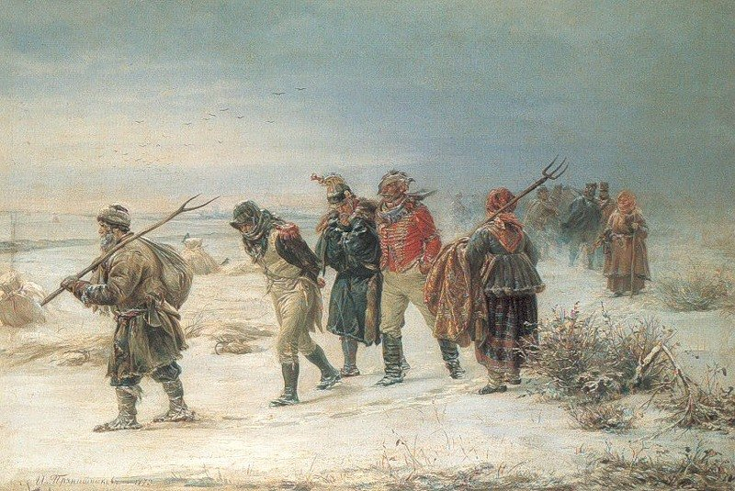
Политика французских властей на белорусских землях. Ха- рактер войны для различных слоев населения
Французы в 1812 году.
Худ. И.Прянишников
В начале войны крестьянство Беларуси связывало с приходом Наполеона надежду на ос- вобождение от крепостной зависимости, потому что в соседней Польше личная зависи- мость крестьян от помещиков была им ликвидирована. Но Наполеон не пошёл на освобож- дение белорусских крестьян. Бесконечные реквизиции и грабёж вызвали массовое сопро- тивление крестьянства, а также городских жителей. В таких условиях в Беларуси разверну- лось партизанское движение. Особенную активность в борьбе с французскими войсками проявили жители д. Жарцы под Полоцком.

Slide 19
Результаты войны для Беларуси
Итоги войны для Беларуси
разрушены города и деревни
сохранение крепостнических порядков
наполовину сократилось количество домашнего скота
уменьшились посевные площади

Slide 20
Положение Беларуси в годы Первой мировой войны. Оккупация западной части Беларуси германскими войсками
Причины Первой мировой войны
обострение межимпериалистических противоречий
борьба за передел мира между двумя военно-политическими группировками - Антантой и Тройственным союзом
Первая мировая война началась 1 августа 1914 г. Царским правительством западные губер- нии были объявлены на военном положении. Запрещалась деятельность всех политических партий, проведение собраний, шествий, забастовок, распространение газет и книг. Среди населения правительство развернуло широкую пропаганду в «защиту царя и Отечества», за «победу русского оружия». Из политических партий только большевики выступили против войны, обличив её антинародный характер. Они отказались поддерживать правительство.

Slide 21
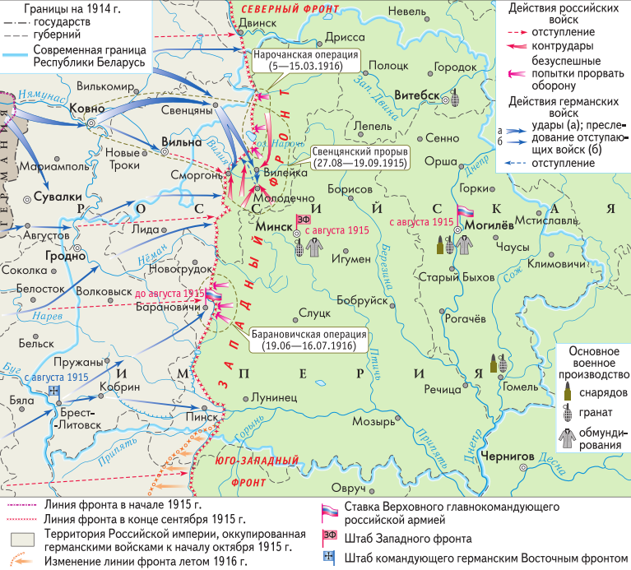
Положение Беларуси в годы Первой мировой войны. Оккупация западной части Беларуси германскими войсками
Беларусь в годы Первой мировой войны
С начала 1915 г. боевые действия бы- ли сосредоточены на Восточном фро- нте, который стремительно прибли- жался к Беларуси. В сентябре 1915 г., прорвав фронт в районе Свенцян, германские войска захватили Вилейку и приблизились к Молодечно. Насту- пательная операция германской ар- мии, известная как Свенцянский про- рыв создала угрозу захвата Минска. Ценой невероятных усилий россий- ской армии удалось остановить это наступление и ликвидировать про- рыв.

Slide 22
Положение Беларуси в годы Первой мировой войны. Оккупация западной части Беларуси германскими войсками
Беларусь в годы Первой мировой войны
Российская армия вынуждена была оставить значительную часть терри- тории Беларуси. В августе-сентябре 1915 г. германские войска заняли Брест, Гродно и другие западнобело- русские города. В связи с этим Ставка Верховною главнокомандующего рос- сийской армией была перенесена из Барановичей в Могилёв.

Slide 23
Положение Беларуси в годы Первой мировой войны. Оккупация западной части Беларуси германскими войсками
Беларусь в годы Первой мировой войны
Фронт надолго установился по линии Двинск-Поставы-Барановичи-Пинск. Оборона Сморгони длилась 810 дней. Это был единственный город на фро- нте от Балтийского до Чёрного моря, который во время Первой мировой войны российская армия так упорно обороняла. В 1916 г. под Сморгонью, впервые на Восточном фронте, нем- цы применили ядовитый газ.

Slide 24
Положение Беларуси в годы Первой мировой войны. Оккупация западной части Беларуси германскими войсками
Беларусь в годы Первой мировой войны
Весной 1916 г. на территории Белару- си по соглашению с Англией и Фран- цией русское командование провело наступательную операцию в районе оз. Нарочь. Ценой больших потерь российские войска сумели отвлечь на себя значительную часть германских резервов и облегчить тяжёлое поло- жение французской армии. Но до- биться решающих результатов в На- рочанской наступательной операции не удалось. Она закончилась безре- зультатно, с большими потерями для российской армии.

Slide 25
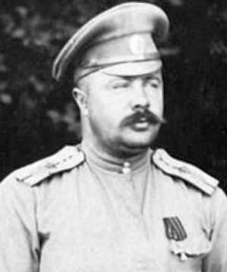
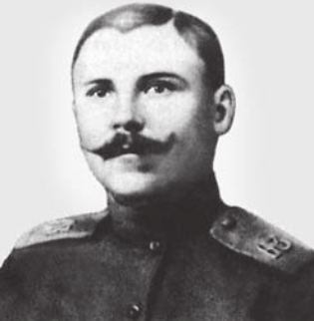
Положение Беларуси в годы Первой мировой войны. Оккупация западной части Беларуси германскими войсками
С.А.Бойно-Родзевич
М.И.Зданович
Уже в августе 1914 г. в боевых действиях отличился уроженец Могилёвской губернии, штабс-капитан Сергей Аркадьевич Бойно-Родзевич. Ещё накануне войны он стал одним из первых известных военных лётчиков в Российской империи. За удачное проведение воз- душных разведок его наградили Георгиевским оружием, орденом Святого Георгия 4-й сте- пени. Полным Георгиевским кавалером, награждённым четырьмя крестами за мужество и героизм, проявленные в боях, стал уроженец Волковысского уезда, командир взвода Ми- хаил Иванович Зданович, которому было присвоено звание старшего унтер-офицера.

Slide 26
Положение Беларуси в годы Первой мировой войны. Оккупация западной части Беларуси германскими войсками
Беларусь в годы Первой мировой войны
Германские войска захватили почти половину территории Беларуси - её западную часть, где до войны прожи- вало 2 млн человек. Линия фронта
разделила Беларусь на две части и оставалась неизменной до февраля 1918 г. Западнобелорусские земли оказались под германской оккупа- цией.

Slide 27
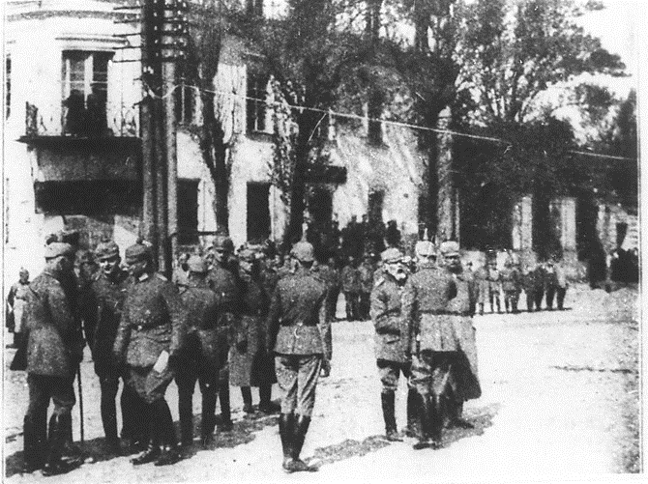
Политика германских властей
Немецкие солдаты в Минске
На оккупированной территории действовала жёсткая система штрафов, принудительных работ, проводились реквизиции - принудительное отчуждение имущества и продуктов для обеспечения немецкой армии. В Германию вывозилось трудоспособное население, а также оборудование промышленных предприятий, сельскохозяйственные продукты, скот. Любая попытка сопротивления жестоко каралась, вплоть до смерти.

Slide 28
Политика германских властей
Германский оккупационный режим в Беларуси
программа колонизации и германизации
режим грабежа и насилия
жёсткая система штрафов, налогов, принудительных работ
реквизиции
подушный налог с населения от 16 до 60 лет
в Германию вывозилось трудоспособное население и мате- риальные ценности
запрет обучения на русском языке
введение преподавания на белорусском языке в начальной школе
обязательное изучение немецкого языка
запрет на политическую деятельность

Slide 29
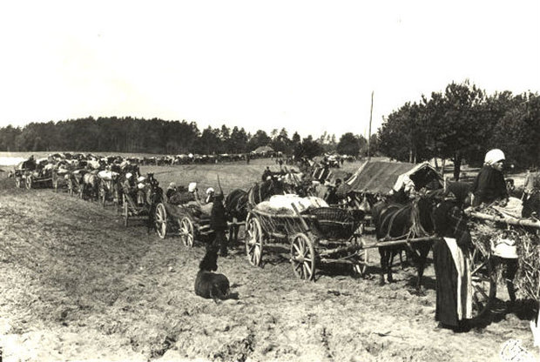
Восточная часть Беларуси в условиях Первой мировой вой- ны. Беженство
Белорусские беженцы.
Осень 1915 г.
Боевые действия существенно повлияли на социально-экономическое положение в восточ- ной части Беларуси, представляющей собой прифронтовую зону. Здесь находилась боль- шая группировка солдат и офицеров российской армии. Отступление в 1915 г. российских войск и угроза немецкой оккупации вызвали массовое беженство жителей Беларуси на вос- ток. Царские власти использовали беженцев в качестве дешёвой рабочей силы для нужд фронта.

Slide 30
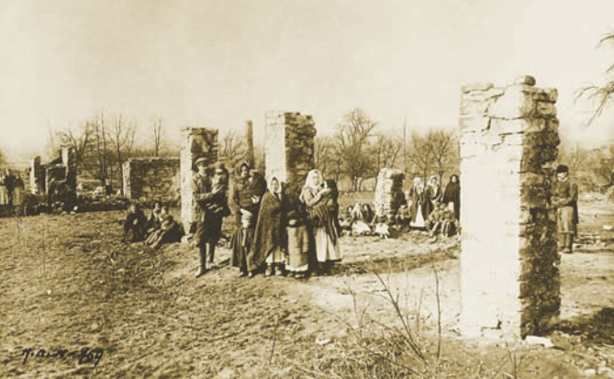
Восточная часть Беларуси в условиях Первой мировой вой- ны. Беженство
Разрушенная деревня в прифронтовой зоне.
1914-1915 гг.
В деревне остро чувствовалась нехватка мужских рук. За годы войны только в Витебской, Минской и Могилёвской губерниях в российскую армию было призвано более половины всех трудоспособных мужчин. Резко сократились посевные площади и увеличилось коли- чество хозяйств, лишившихся коров и лошадей.

Slide 31
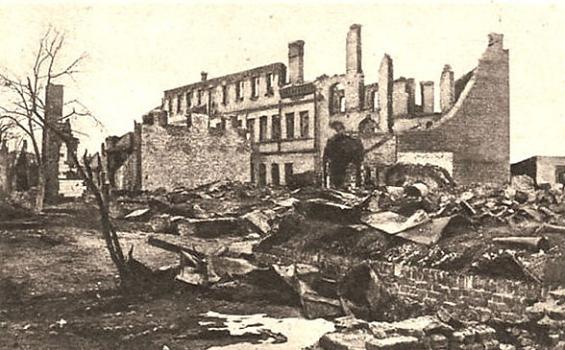
Восточная часть Беларуси в условиях Первой мировой вой- ны. Беженство
Разрушенная фабрика в Бресте. 1915 г.
Из-за отсутствия топлива, сырья, рабочих рук в плачевном состоянии находилась промыш- ленность. Вместе с тем увеличили выпуск те предприятия, которые производили военную продукцию. Возросшие военные расходы вызвали рост цен на товары первой необходимос- ти и продукты питания, резкое снижение жизненного уровня населения.

Slide 32


Литература
1. Панов С.В. и др. История Беларуси. Конец XVIII – начало XX в..: Учебное пособие для 8 класса. / Под ред. В.А.Сосно. – Минск: Из- дательский центр БГУ, 2018, §1, п. 1; §2-3; §27, п. 1-4.
2. Касович А.В. и др. История Беларуси. XIX – начало XXI в.: Учебное пособие для 11 класса. / Под ред. А.В.Касовича, А.П.Со- ловьянова. – Минск: Издательский центр БГУ, 2021, §13; §14, п. 1.

